Slide 1
알고리즘 문제해결전략 분할정복 & 그리디
Advanced-Algorithm-Study
1주차
Queue-ri

Slide 2
1주차 세션 목차
1. 스터디원 소개
2. GitHub repo 사용 안내
5. 다른 문제도
풀어보고 싶다면?
3. 분할 정복
4. 그리디
소속 학과
스터디 참여 동기
희망 포지션 (ex. 백엔드, iOS 등)
기본 개념
분할 정복 유형
분할 정복 장단점과 주의사항
연습 문제: QUADTREE
6. 2주차 세션 안내
Issue 작성하기
AC 코드 commit 하기
기본 개념
그리디 유형
그리디 장단점과 주의사항
연습 문제: STRJOIN

Slide 3
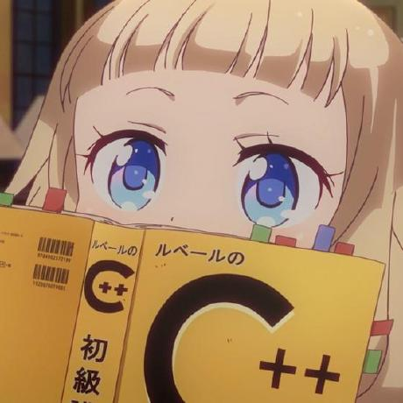

스터디원 소개
소속학과
미래산업융합대학 디지털미디어학과
스터디 개설 동기
스스로에게 강제성 부여
타인의 코드 읽어보는 것을 좋아함
희망 포지션
본명
안규리
- 백엔드 & DevOps
- 클라우드 개발
활동명
Queue (Queue.ri)

Slide 4
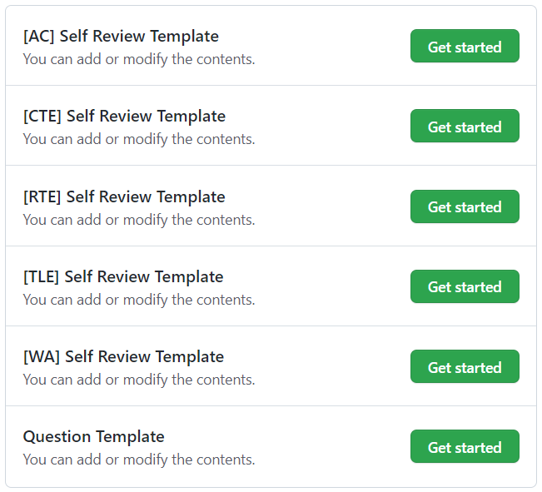
GitHub repo 사용 안내
Issue 작성하기
코드 제출 결과에 따라 템플릿 선택
-> AC: 정답
-> CTE: 컴파일 에러
-> RTE: 런타임 에러
-> TLE: 시간 초과
-> WA: 오답
Issue 제목은 반드시 통일해주세요!
-> <>부분은 <> 포함해서 지우고 내용 작성하기
-> 띄어쓰기 주의
Issue 제목 규칙
[Week <#>] <문제 ID> self review - <깃허브 아이디>
ex. [Week 1] QUADTREE self review - Queue-ri

Slide 5
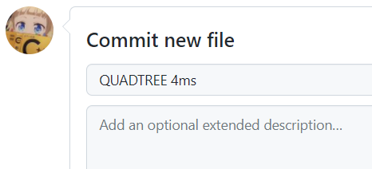
GitHub repo 사용 안내
AC 코드 commit 하기
기간 내에 AC를 받은 코드는 리포지토리에 바로 push 가능 (다음 주차 전날까지!)
기간 내에 AC를 못 받았다면 다음 주차 중에 고쳐서 Pull Request 해야 합니다. (2주차에 설명)
Commit Message 규칙
파일명은 자신의 깃허브 아이디 (= username)
파일 확장자는 c, cpp, py 가능. 반드시 소문자여야 합니다.
Commit Message는 규칙에 맞게 정확히 기입해주세요!
<문제 ID> <수행시간(ms)>
ex. QUADTREE 4ms
$ git add <파일명>
$ git commit –m “<문제 ID> <수행시간>”
$ git push origin main
또는

Slide 6
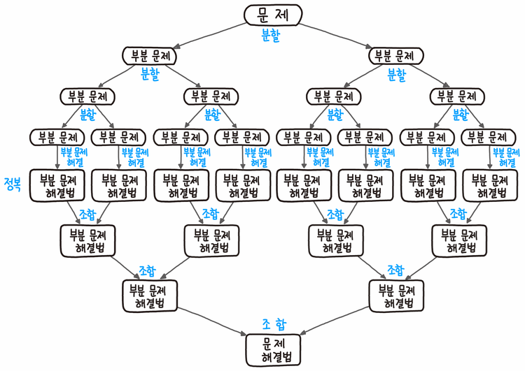
분할 정복
기본 개념
분할 정복 풀이법
1. 분할
하나의 큰 문제를 여러 개의 작은 문제로 나눈다.
2. 정복
각각 나누어진 작은 문제를 해결한다.
3. 통합
작은 문제에서 도출된 해답들을 통합하여
큰 문제의 해답을 구한다.
하향식 접근법

Slide 7
분할 정복
분할 정복 유형 (1) – 이진 탐색
이진 탐색 (Binary Search)
1. 분할
정렬된 배열을 반으로 나누고, 어느 쪽 배열로
이어서 탐색할 것인지 결정한다.
2. 정복
선택한 부분 배열에서 타깃을 찾는다.
3. 통합
통합할 필요 없음.
시간복잡도
O(logN)

Slide 8
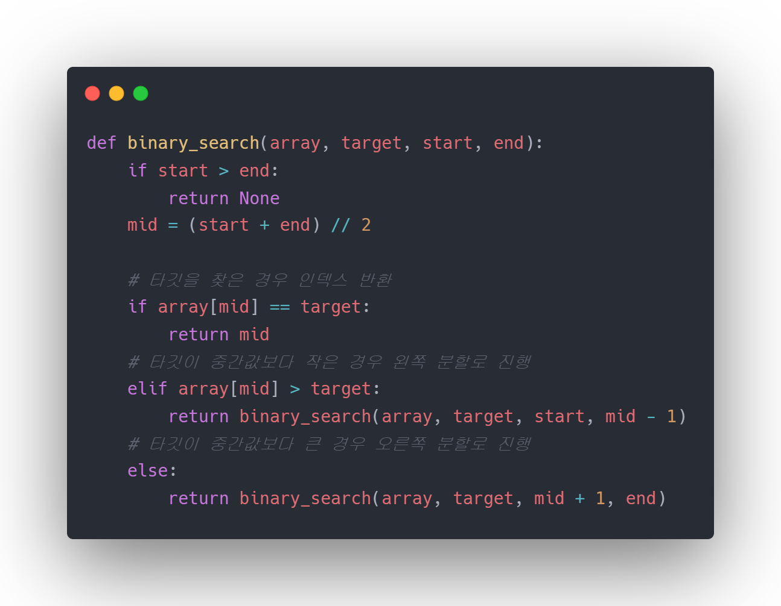
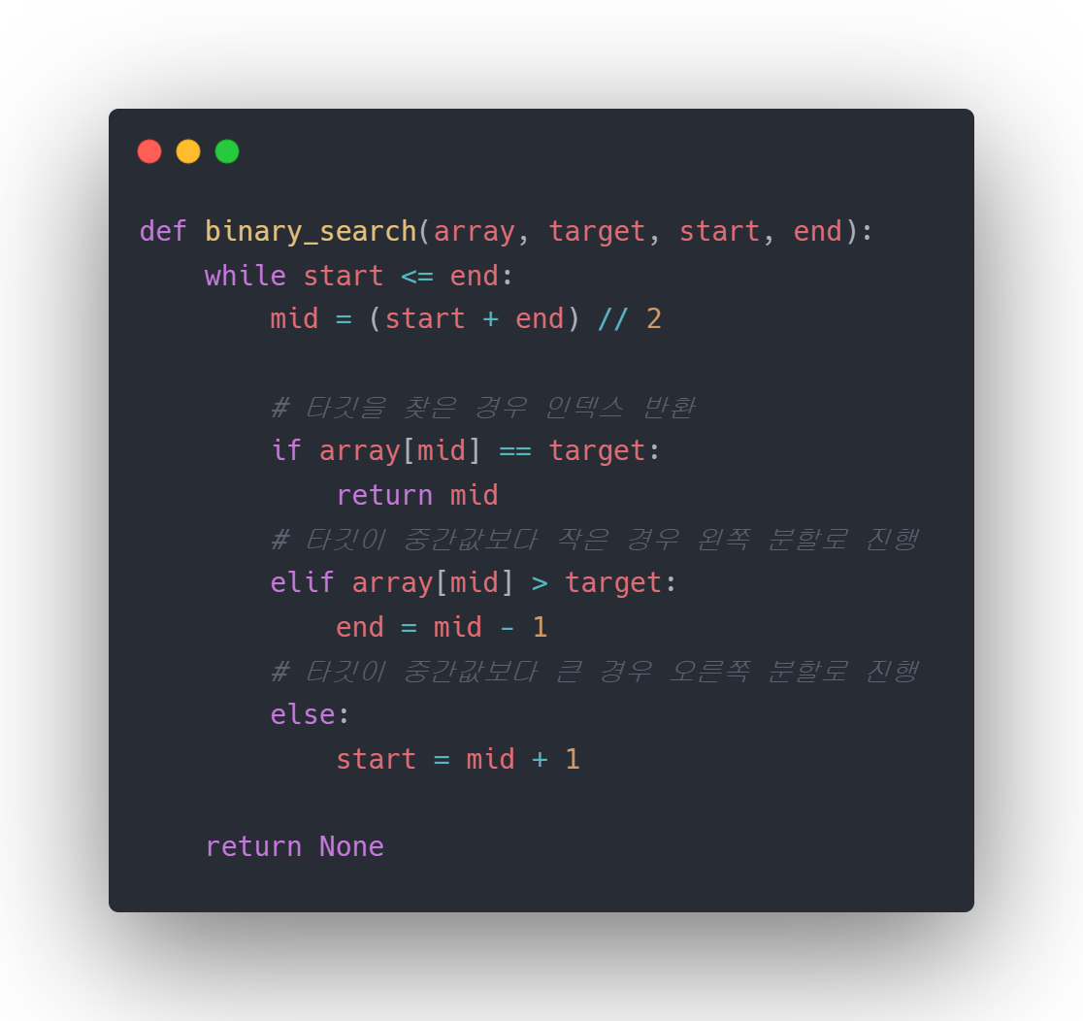
분할 정복
분할 정복 유형 (1) – 이진 탐색
반복문 구현
재귀함수 구현

Slide 9
분할 정복
합병 정렬 (Merge Sort)
분할 정복 유형 (2) – 합병 정렬
1. 분할
더 이상 분할되지 않을 때까지 배열을 절반씩 나눈다.
2. 정복
나뉘어진 하위 배열들을 앞쪽 레코드끼리 비교하여 정렬한다.
3. 통합
상위 배열로 병합한다.
시간복잡도
O(NlogN)
공간복잡도
O(N)

Slide 10
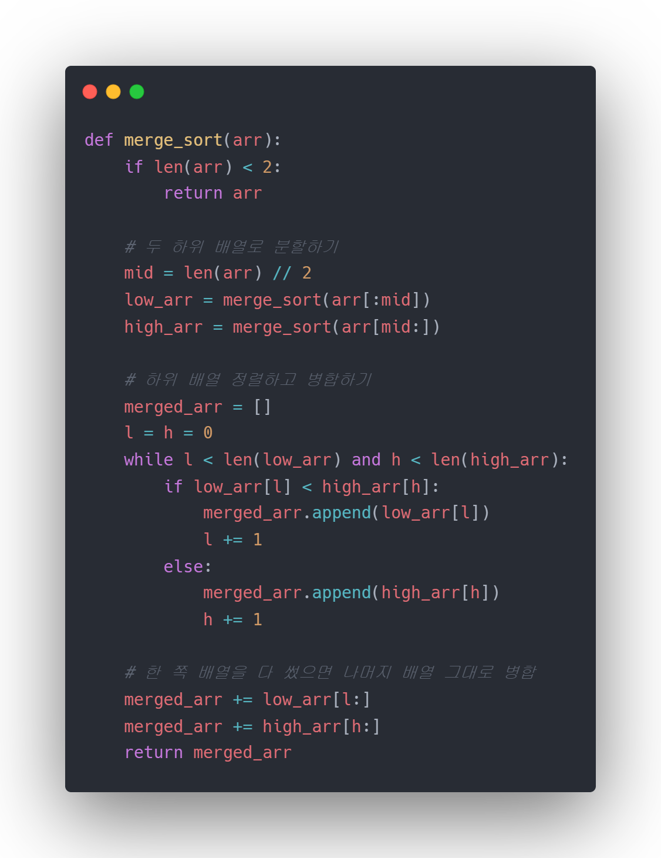
분할 정복
재귀함수 구현
분할 정복 유형 (2) – 합병 정렬

Slide 11
분할 정복
재귀함수 구현
분할 정복 유형 (2) – 합병 정렬
merge_sort([3,5,4,1,2])

Slide 12
분할 정복
재귀함수 구현
분할 정복 유형 (2) – 합병 정렬
merge_sort([3,5,4,1,2])
merge_sort([3,5])

Slide 13
분할 정복
재귀함수 구현
분할 정복 유형 (2) – 합병 정렬
merge_sort([3,5,4,1,2])
merge_sort([3,5])
merge_sort([3])

Slide 14
분할 정복
재귀함수 구현
분할 정복 유형 (2) – 합병 정렬
merge_sort([3,5,4,1,2])
merge_sort([3,5])
[3]
merge_sort([3])

Slide 15
분할 정복
재귀함수 구현
분할 정복 유형 (2) – 합병 정렬
merge_sort([3,5,4,1,2])
merge_sort([3,5])
[3]
merge_sort([5])

Slide 16
분할 정복
재귀함수 구현
분할 정복 유형 (2) – 합병 정렬
merge_sort([3,5,4,1,2])
merge_sort([3,5])
[3], [5]
merge_sort([5])

Slide 17
분할 정복
재귀함수 구현
분할 정복 유형 (2) – 합병 정렬
merge_sort([3,5,4,1,2])
merge_sort([3,5])
[3, 5]

Slide 18
분할 정복
재귀함수 구현
분할 정복 유형 (2) – 합병 정렬
merge_sort([3,5,4,1,2])
[3, 5]
merge_sort([3,5])

Slide 19
분할 정복
재귀함수 구현
분할 정복 유형 (2) – 합병 정렬
merge_sort([3,5,4,1,2])
[3, 5]
merge_sort([4,1,2])

Slide 20
분할 정복
재귀함수 구현
분할 정복 유형 (2) – 합병 정렬
merge_sort([3,5,4,1,2])
[3, 5]
merge_sort([4,1,2])
merge_sort([4])

Slide 21
분할 정복
재귀함수 구현
분할 정복 유형 (2) – 합병 정렬
merge_sort([3,5,4,1,2])
[3, 5]
merge_sort([4,1,2])
[4]
merge_sort([4])

Slide 22
분할 정복
재귀함수 구현
분할 정복 유형 (2) – 합병 정렬
merge_sort([3,5,4,1,2])
[3, 5]
merge_sort([4,1,2])
[4]
merge_sort([1,2])

Slide 23
분할 정복
재귀함수 구현
분할 정복 유형 (2) – 합병 정렬
merge_sort([3,5,4,1,2])
[3, 5]
merge_sort([4,1,2])
[4]
merge_sort([1,2])
merge_sort([1])

Slide 24
분할 정복
재귀함수 구현
분할 정복 유형 (2) – 합병 정렬
merge_sort([3,5,4,1,2])
[3, 5]
merge_sort([4,1,2])
[4]
merge_sort([1,2])
[1], [2]
* 중략 *

Slide 25
분할 정복
재귀함수 구현
분할 정복 유형 (2) – 합병 정렬
merge_sort([3,5,4,1,2])
[3, 5]
merge_sort([4,1,2])
[4]
merge_sort([1,2])
[1, 2]

Slide 26
분할 정복
재귀함수 구현
분할 정복 유형 (2) – 합병 정렬
merge_sort([3,5,4,1,2])
[3, 5]
merge_sort([4,1,2])
[4], [1, 2]
merge_sort([1,2])

Slide 27
분할 정복
재귀함수 구현
분할 정복 유형 (2) – 합병 정렬
merge_sort([3,5,4,1,2])
[3, 5]
merge_sort([4,1,2])
[1, 2, 4]
* 중략 *

Slide 28
분할 정복
재귀함수 구현
분할 정복 유형 (2) – 합병 정렬
merge_sort([3,5,4,1,2])
[3, 5], [1, 2, 4]
merge_sort([4,1,2])

Slide 29
분할 정복
재귀함수 구현
분할 정복 유형 (2) – 합병 정렬
merge_sort([3,5,4,1,2])
[1, 2, 3, 4, 5]
* 중략 *

Slide 30
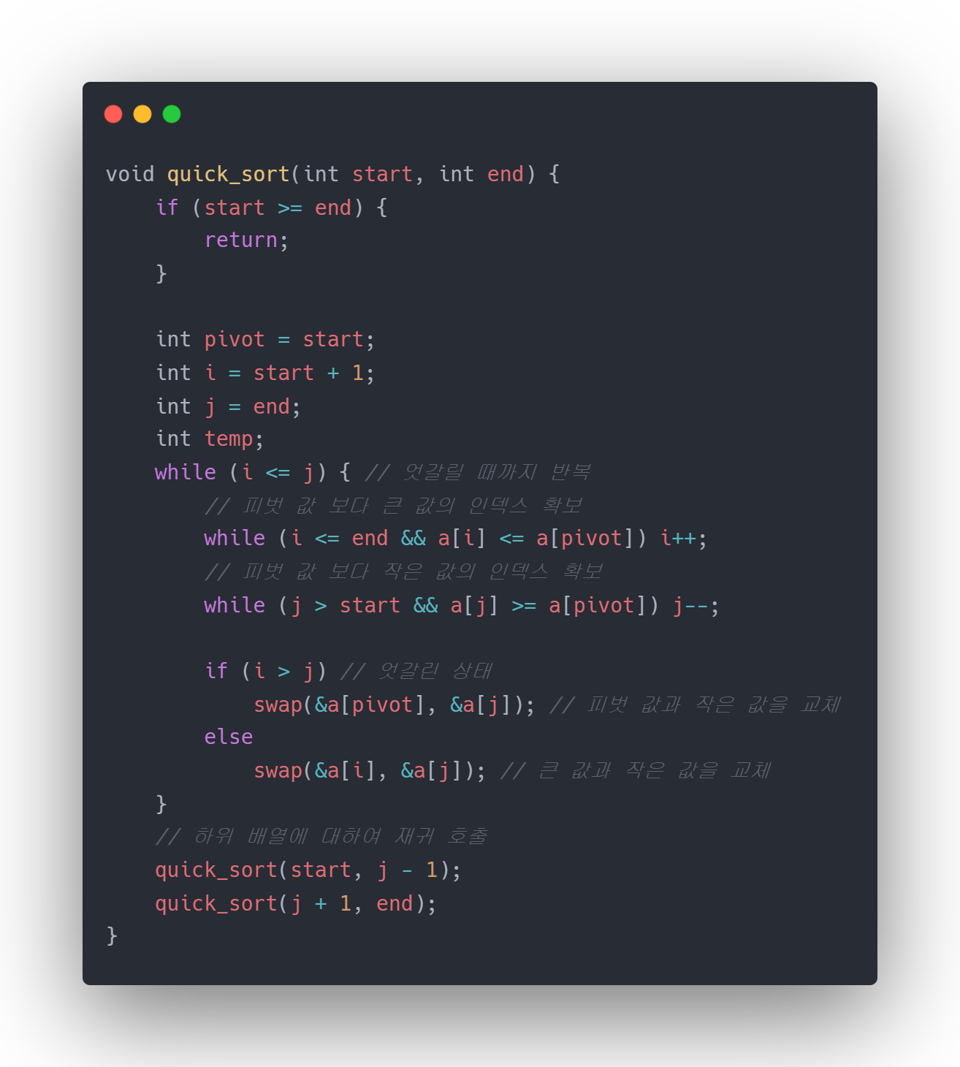
분할 정복
재귀함수 구현
분할 정복 유형 (3) – 퀵 정렬
1. 분할
원소가 1개일 때까지 pivot 기준으로 배열을 쪼갠다.
2. 정복
pivot 값보다 작은/큰 값으로 분류되도록 swap 한다.
엇갈렸다면 pivot과 작은 값을 swap 한다.
3. 통합
통합할 필요 없음. (in-place sort)
평균 시간복잡도
O(NlogN)
최악 시간복잡도
O(N^2)

Slide 31
분할 정복
분할 정복 장단점과 주의사항
장점
단점
문제를 나누어 하나의 큰 문제를 해결할 수 있다.
생각보다 적용되는 케이스가 많다.
재귀함수로 구현 시 함수 호출 오버헤드가 있다.
메모리 압박이 크다.
주의사항
문제에서 제시하는 크기 제한이 너무 크면 단순 재귀함수만으로 제한 시간 내 수행하기 어렵다.
제한 시간 내 수행이 될 것 같아도 그 전에 메모리가 터질 수도 있다.
-> 재귀 함수를 작성한다면 반드시 Stack Overflow를 조심할 것 ^^...

Slide 32
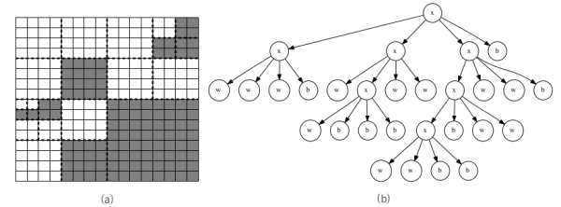
분할 정복
연습 문제: QUADTREE
문제 요약
쿼드 트리는 데이터를 재귀적으로 4등분하여 압축하는 기법
문자열 규칙: 검은색 영역은 b, 흰색 영역은 w, 4등분 분할은 x로 표현
쿼드 트리 문자열이 주어졌을 때, 이를 가지고 상하로 뒤집힌 쿼드 트리 문자열을 출력하시오.

Slide 33
분할 정복
재귀함수 구현 템플릿
연습 문제: QUADTREE
base case 정하고 그때의 반환 값 작성
재귀 호출 전 무엇을 할 것인지 작성
재귀 호출하고 반환 값 저장
호출 후 반환 값으로 무엇을 할 것인지 작성
문제 조건
문자열 길이: 1,000 이하
쿼드 트리 크기: 2^20 * 2^20 이하
풀이 가이드
‘b’ 또는 ‘w’에 도달했을 때 해당 문자열 반환
4등분이므로 4개의 재귀함수 호출
-> 왼쪽, 오른쪽 위 = 1, 2 영역
-> 왼쪽, 오른쪽 아래 = 3, 4 영역
3. 반환된 문자열을 3 -> 4 -> 1 -> 2 영역 순으로 결합
생각해보자
쿼드 트리 크기가 상당히 큼
-> 1,099,511,627,776 -> 1조...
하지만 압축된 문자열의 길이가 짧음
-> 압축 풀지 말라는 뜻
문제에서 재귀 언급
-> 재귀함수 사용하기!
총 시간복잡도
O(N)

Slide 34
그리디
기본 개념
그리디 풀이법
1. 매 순간 눈 앞에 보이는 것만 고려한다.
2. 선택지 중 가장 나은 선택지를 고른다.
3. 뒤도 돌아보지 말고 그 길로 간다.
하향식 접근법
아니 이런걸 왜 써요?
의외로 이런 단순한 방법이 먹히는 문제가 있다.
-> 대다수 최적해 관련 문제

Slide 35
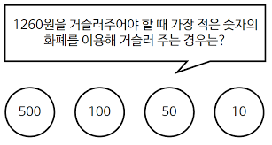
그리디
그리디 유형 (1) – 동전 문제
최소한의 동전 개수로 금액 맞추기
직관적으로 생각한다.
-> 500원 2개
-> 100원 2개
-> 50원 1개
-> 10원 1개
우리나라 동전 단위가 그리디에 적합해서 가능한 문제
-> 80원짜리 동전이 있다고 가정할 때
160원을 최소한의 동전 개수로 거슬러준다면?
-> 각 화폐 단위가 이전 단위의 *2 이상이어서 가능
동일한 유형이라도 조건에 따라 그리디 적용이 불가능해진다.

Slide 36
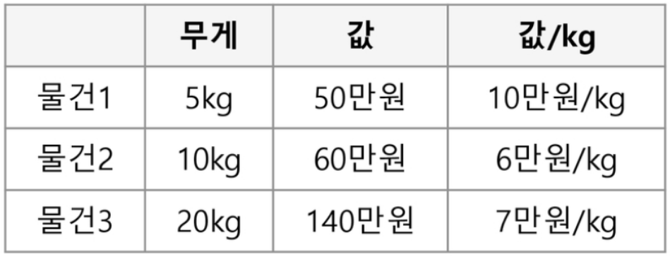
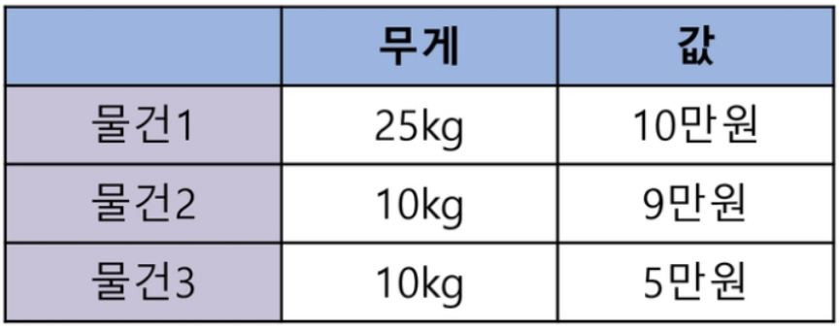
그리디
가장 큰 가치가 되도록 배낭 채우기
그리디 유형 (2) – 냅색 문제
배낭에 30kg까지 담을 수 있을 때,
최대의 값어치가 되도록 배낭을 채우는 방법은?
1. 직관적으로 생각한다.
-> 값이 비싼 순으로 담기
-> 물건3 + 물건2 = 200만원
2. 직관적으로 생각한다.
-> 값이 비싼 순으로 담기
-> 물건1 = 10만원
되는건가?

Slide 37
그리디
가장 큰 가치가 되도록 배낭 채우기
그리디 유형 (2) – 냅색 문제
배낭에 30kg까지 담을 수 있을 때,
최대의 값어치가 되도록 배낭을 채우는 방법은?
1. 직관적으로 생각한다.
-> 값이 비싼 순으로 담기
-> 물건3 + 물건2 = 200만원
2. 직관적으로 생각한다.
-> 값이 비싼 순으로 담기
-> 물건1 = 10만원
-> 하지만 정답은...
-> 물건2 + 물건3 = 14만원
되는건가?
안되네...

Slide 38
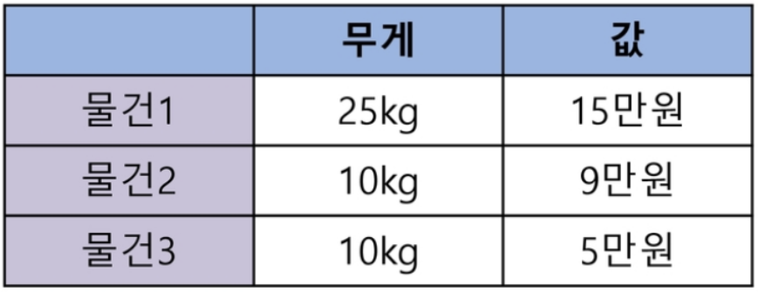
그리디
그리디 유형 (2) – 냅색 문제
가장 큰 가치가 되도록 배낭 채우기
배낭에 30kg까지 담을 수 있을 때,
최대의 값어치가 되도록 배낭을 채우는 방법은?
직관적으로 생각한다.
-> 무게가 가벼운 순으로 담기
-> 물건2 + 물건3 = 14만원

Slide 39
그리디
그리디 유형 (2) – 냅색 문제
가장 큰 가치가 되도록 배낭 채우기
배낭에 30kg까지 담을 수 있을 때,
최대의 값어치가 되도록 배낭을 채우는 방법은?
직관적으로 생각한다.
-> 무게가 가벼운 순으로 담기
-> 물건2 + 물건3 = 14만원
하지만 정답은…
-> 물건1 = 15만원
이것도 안되네...

Slide 40
그리디
그리디 유형 (2) – 냅색 문제
가장 큰 가치가 되도록 배낭 채우기
배낭에 30kg까지 담을 수 있을 때,
최대의 값어치가 되도록 배낭을 채우는 방법은?
직관적으로 생각한다.
-> 무게 당 값으로 따져보기
-> 물건1이 가장 비싸니까 먼저 담기
-> 그 다음 비싼 물건3 담기
-> 50 + 140 = 190만원

Slide 41
그리디
그리디 유형 (2) – 냅색 문제
가장 큰 가치가 되도록 배낭 채우기
배낭에 30kg까지 담을 수 있을 때,
최대의 값어치가 되도록 배낭을 채우는 방법은?
직관적으로 생각한다.
-> 무게 당 값으로 따져보기
-> 물건1이 가장 비싸니까 먼저 담기
-> 그 다음 비싼 물건3 담기
-> 50 + 140 = 190만원
하지만 정답은...
-> 물건2 + 물건3 = 200만원
0-1 Knapsack 문제는 그리디로 풀 수 없다...

Slide 42
그리디
그리디 유형 (2) – 냅색 문제
가장 큰 가치가 되도록 배낭 채우기
물건을 잘라서 담을 수 있다는 조건이 생긴다면?
직관적으로 생각한다.
-> 무게 당 값으로 따져보기
-> 물건1이 가장 비싸니까 먼저 담기
-> 그 다음 비싼 물건3 담기
-> 5kg 남았으니 물건2 반으로 잘라서 담기
-> 50 + 140 + 30 = 220만원
Fractional Knapsack 문제는 그리디로 풀 수 있다.

Slide 43
그리디
그리디 장단점과 주의사항
장점
단점
대부분 시간적인 성능 이득을 본다.
사고방식과 구현이 초간단하다.
근시안적인 알고리즘, 무서운 반례
그리디 문제가 아닌데 낚이기 쉽다.
주의사항
문제의 출제 의도가 그리디가 아니라면, 못 풀 가능성이 높다. (본인이 당한 것)
그리디는 수학적 증명을 통한 객관적 확신이 들거나, 완벽히 동일한 문제를 이미 풀어봤을 때 가장 안심하고 적용할 수 있다.
그리디 문제를 못 푸는 것보다, 그리디로 착각해서 삽질하다 시간 뺏기는게 훨씬 손해!!!

Slide 44
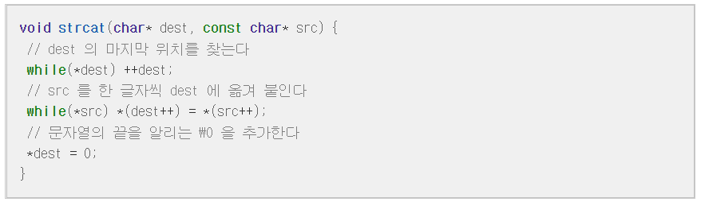
그리디
연습 문제: STRJOIN
문제 요약
C언어에는 string 같은 문자열 변수형이 없어서 문자열 길이를 알아내기가 쉽지 않음
그에 따라 문자열 조작 함수의 비용도 큼
문자열을 합쳐주는 strcat()의 비용은 합치려는 두 문자열의 길이의 합이라고 가정하자.
주어진 문자열들을 순서 상관없이 하나로 합칠 때, 가장 적은 strcat() 비용은?

Slide 45
그리디
연습 문제: STRJOIN
풀이 가이드
문제 조건
입력 값을 최소힙에 넣는다.
최소힙에서 2개를 꺼내어 합친다.
-> 1개만 들어있을 수도 있으니 조심
합친 값을 다시 최소힙에 넣는다.
다 합칠 때까지 2~3 반복
결과 값 출력하기
문자열 개수: 1 이상 100 이하
각 문자열의 길이: 1000 이하의 자연수
생각해보자
strcat() 비용이 각각 다른 이유?
-> 먼저 합친 문자열 길이 차이
비용을 최소화하려면...
-> 매 순간 가장 짧은 문자열끼리 합치기
해당 기준으로 선택하는 것이 유일한 최적 조건인지?
-> 맞다면 그리디 문제일 가능성 UP!
이 문제에 효과적인 자료구조
-> 최소힙
힙 삽입/삭제
O(logN)
총 시간복잡도
O(NlogN)

Slide 46
다른 문제도 풀어보고 싶다면?
분할 정복
백준 분할 정복 문제집: https://www.acmicpc.net/step/20
알고스팟 FENCE 문제: https://algospot.com/judge/problem/read/FENCE
그리디
백준 그리디 문제집: https://www.acmicpc.net/workbook/view/7320
알고스팟 MATCHORDER 문제: https://algospot.com/judge/problem/read/MATCHORDER
알고스팟 LUNCHBOX 문제: https://algospot.com/judge/problem/read/LUNCHBOX
그리디는 문제 유형을 모르는 상태에서
그리디 문제임을 분별하는 능력이 더 중요!

Slide 47
2주차 세션 안내
2주차 전날까지 끝내야 할 것
QUADTREE, STRJOIN 문제 풀기
-> AC 받으면 Advanced-Algorithm-Study 리포지토리에 push 하기 (커밋 메시지 규칙에 유의!)
1주차 self review 작성
-> 문제 별로 하나씩 작성하기 (AC 못 받아도 작성)
-> 이번주 ppt의 ‘GitHub repo 사용안내 – Issue 작성하기’ 참고
2주차 코드 리뷰 안내
1주차에서 가장 성능이 좋은 코드 or 특이한 코드 선정
해당 코드 작성자가 자신의 코드 설명 (연속으로 걸리면 다른 멤버가 발표)
2주차 스터디 내용
Dynamic Programming (종만북 챕터 8, 9)

Slide 48
알고리즘 문제해결전략 분할정복 & 그리디
Advanced-Algorithm-Study
1주차
감사합니다 :)

